Slide 1
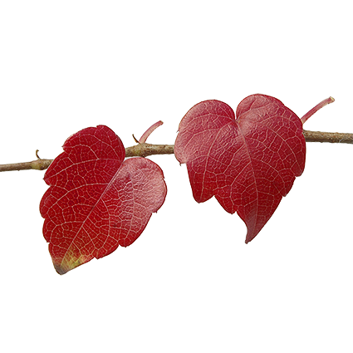
Жизнь с сердечной недостаточностью
Общество Специалистов по Сердечной Недостаточности

Slide 2
Проверьте ваши знания о сердечной недостаточности
1. Должны ли вы связаться с врачом или медицинской сестрой при наборе веса более чем 1 кг в неделю
Да
Нет
2. Потребление какого пищевого ингредиента вы должны ограничить в связи с тем, он может вызвать задержку жидкости в вашем организме
Сахар
Соль
Масло
Перец
3. Нерегулярный прием медикаментов не способен серьезно ухудшить течение сердечной недостаточности
Верно
Неверно
4. При занятиях спортом следует избегать поднятия тяжестей и нагрузок высокой интенсивности
Да
Нет
5. Может ли стресс, который вы испытываете влиять на течение сердечной недостаточности?
Да
Нет

Slide 3
Что такое сердечная недостаточность?
Сердечная недостаточность – это заболевание, в основе которого лежит острое или хроническое повреждение сердечной мышцы (миокарда), в результате которого эффективность работы сердца снижается.
Это приводит к серьезным изменениям внутренней среды организма и постепенному нарушению работы многих органов и систем, так как они испытывают хроническое кислородное голодание.
Это приводит к появлению клинических признаков (симптомов) сердечной недостаточности:
  Слабость и утомляемость
  Одышка.
  Ночное удушье.
  Сердцебиение.
  Равномерные отеки нижних конечностей, которые усиливаются к вечеру

Slide 4
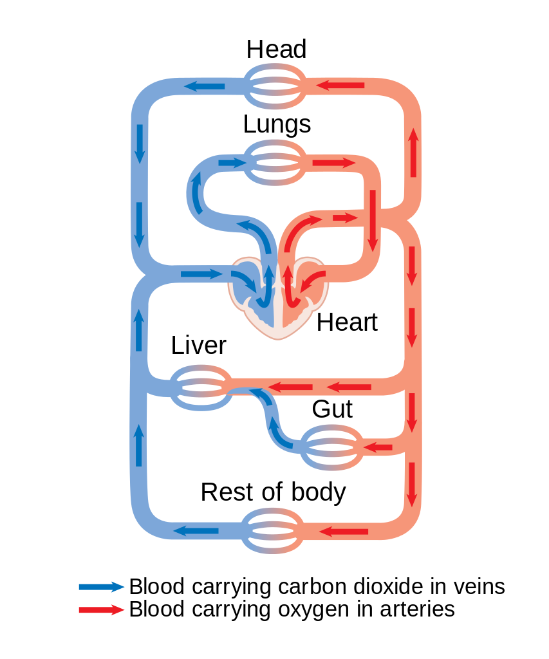
Как устроена система кровообращения
голова
легкие
Сердце – это мышечный насос, который перекачивает кровь по сосудам, чтобы обеспечить клетки организма кислородом и питательными веществами.
Здоровое сердце сокращается 50-80 раз в минуту
От сердца кровь движется по артериям, а к сердцу возвращается по венам.
Проходя через легкие, кровь связывается с кислородом, который затем разносится по всему организму вместе с питательными веществами, получаемыми из пищи
сердце
печень
кишечник
Остальное тело
Венозная кровь, содержащая большое количество углекислого газа
Артериальная кровь, содержащая большое количество кислорода
Это изображение, автор: Неизвестный автор, лицензия: CC BY-SA-NC

Slide 5
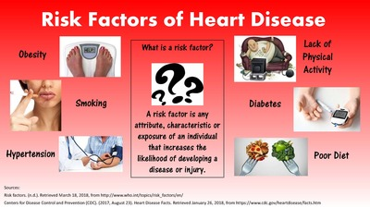
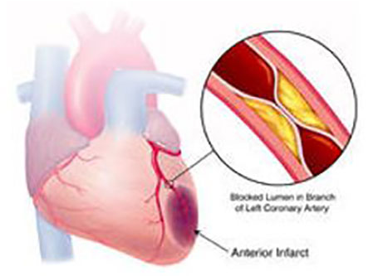
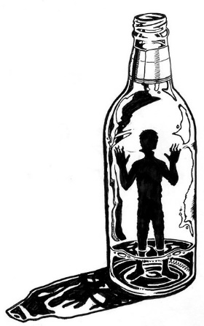
Наиболее частые причины
сердечной недостаточности?
Что происходит?
Повышенное артериальное давление.
Ишемическая болезнь сердца и инфаркт миокарда.
Пороки клапанов сердца.
Сахарный диабет.
Чрезмерное употребление алкоголя.
Ожирение
Все эти факторы приводят к тому, что сердце увеличивается в размерах, плохо сокращается и хуже перекачивает кровь.
Это изображение, автор: Неизвестный автор, лицензия: CC BY

Slide 6
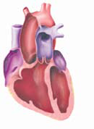
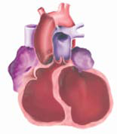
Что такое сердечная недостаточность?
Здоровое сердце
При сердечной недостаточности левому желудочку приходится выталкивать кровь в аорту с большим усилием.
Постепенно он растягивается, его стенки становятся более тонкими, а сердце приобретает форму яблока.
После этого левый желудочек не может эффективно сокращаться и выталкивать кровь в аорту. Симптомы сердечной недостаточности нарастают.
Больное сердце

Slide 7
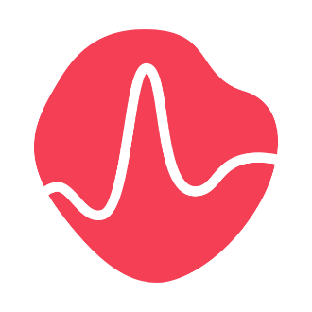
Клинические проявления хронической сердечной недостаточности
Слабость и Утомляемость
  Поскольку при сердечной недостаточности мышцы не получают достаточного количества крови и кислорода, больные даже после полноценного ночного сна могут чувствовать себя утомленными.
  Нагрузки, которые раньше переносились хорошо, теперь вызывают чувство усталости (желание посидеть или полежать).
  Требуется дополнительный дневной отдых.

Slide 8
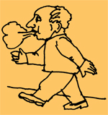
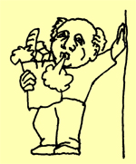
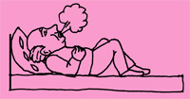
Врач определяет тяжесть вашего состояния в зависимости от состояния сердечной мышцы и выраженности симптомов.
При I функциональном классе сердечной недостаточности
Вы практически можете не иметь жалоб, кроме незначительной слабости и сердцебиения.
При II функциональном классе
сердечной недостаточности
Одышка может возникать только при больших нагрузках. Вы начинаете испытывать некоторые ограничения в физической активности
При III функциональном классе
сердечной недостаточности
одышка может появляться при небольших обычных нагрузках, например, ходьбе или одевании. Однако вы хорошо чувствуете себя в покое.
При IV функциональном классе сердечной недостаточности
Вы можете чувствовать одышку и сердцебиение даже в покое, любая физическая активность вызывает дискомфорт

Slide 9
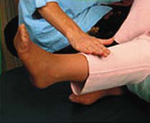
Другие симптомы сердечной недостаточности
Отеки
В этих местах обычно скапливается жидкость, вызывая появление отеков.
Отеки обычно усиливаются в конце дня.
ВАЖНО! Избыточное накопление жидкости в организме при сердечной недостаточности оценивают по увеличению массы тела.
Увеличению массы тела на 1 кг соответствует задержка 1 литра жидкости
! Пациент с сердечной недостаточностью должен взвешиваться каждый день и записывать свой вес.
Сердцебиение
Появляется ощущение сердцебиения – сердце «выскакивает из груди».
Пульс становится частым, слабого наполнения, возможно неритмичным.
Становится трудно его подсчитать.

Slide 10
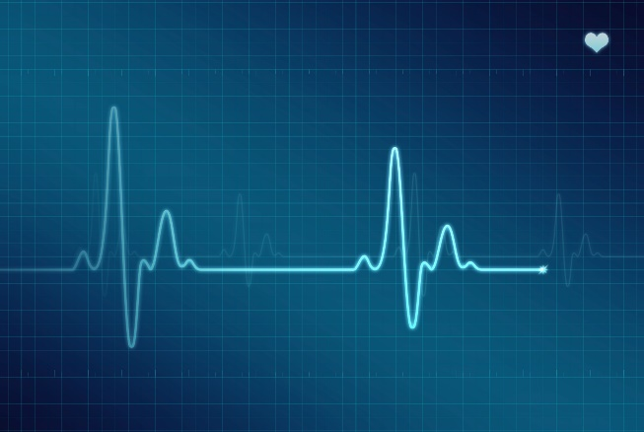
Диагностика сердечной недостаточности
Врач подробно расспросит Вас об истории вашего заболевания и жалобах. После этого он проведет физическое обследование (измерит давление, послушает сердце и легкие, смотрит состояние кожи и подкожно- жировой клетчатки и т. д.).
Затем будут назначены инструментальные и лабораторные исследования.
Электрокардиограмма (ЭКГ)
Это исследование поможет определить наличие у вас нарушений ритма сердца и наличие ишемических повреждений сердечной мышцы.
Эхокардиография(ЭхоКГ)
Это метод ультразвукового исследования сердца. Он позволяет выявлять структурные нарушения сердечной мышцы и состояние клапанов сердца. Также с помощью этого метода определяют размеры камер сердца и скорость потоков крови между камерами.

Slide 11

Исследования при сердечной недостаточности
Проба с физической нагрузкой
Это электрокардиографическое исследование на фоне контролируемой физической нагрузки. В качестве физической нагрузки используется бег на специальной дорожке (тредмил) или велосипед. С помощью этого исследования выявляются скрытые нарушения кровоснабжения миокарда, которые не проявляются в покое.
Лабораторные исследований
Липидный профиль - поможет определить количество «плохого» холестерина липопротеидов низкой плотности (ЛПНП) и «хорошего» холестерина липопротеидов высокой плотности (ЛПВП
Общий анализ крови – он позволит выявить наличие анемии.
Биохимический анализ крови –по нему можно определить наличие нарушения функции печени и почек
Уровень мозгового натрийуретического пептида крови поможет вашему лечащему врачу убедиться в наличии у вас сердечной недостаточности.

Slide 12
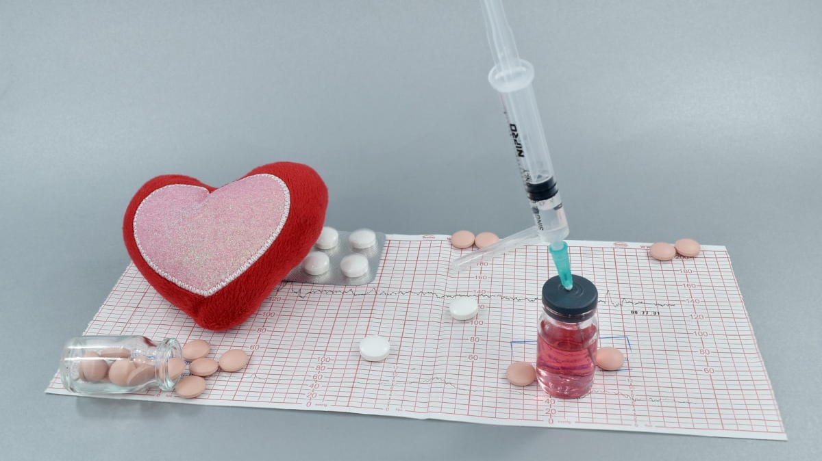
Лечение сердечной недостаточности

Slide 13
4 элемента лечения сердечной недостаточности
Диета
Все элементы лечения одинаково важны
Упражнения
Медикаменты
Мероприятия по изменению образа жизни

Slide 14
Ваша роль в борьбе с болезнью
Не используйте препараты, о которых вы узнали из рекламы или со слов знакомых. Они могут нанести существенный урон не только вашему кошельку, но и здоровью.
Не стесняйтесь выяснять все возникающие у вас вопросы и опасения у медицинской сестры и врача.
.
Постарайтесь максимально понять причины и следствия вашего Заболевания и методы лечения.
.
Перед каждым посещением врача составьте список вопросов, которые Вы хотели бы задать.
Вы и ваш врач, а также медицинская сестра должны стать партнерами в деле борьбы за ваше здоровье.
Взвешивайтесь каждый день и записывайте вес ежедневно

Slide 15

ВАЖНО!
Сообщайте врачу об изменении веса более чем на килограмм
Спросите у врача сколько соли вам нужно употреблять
Следуйте плану тренировок, одобренных вашим лечащим врачом
Принимайте медикаменты так, как прописано
Следите за симптомами и сообщайте врачу об изменении состояния
Бросьте курить
Постарайтесь питаться сбалансировано, включая в рацион фрукты и овощи
Возможно ваше состояние потребует назначения лечебного питания, обсудите с врачом необходимость такого назначения
Уменьшите прием алкоголя
Спите не менее 8 часов ежедневно

Slide 16

Мероприятия по изменению образа жизни

Slide 17
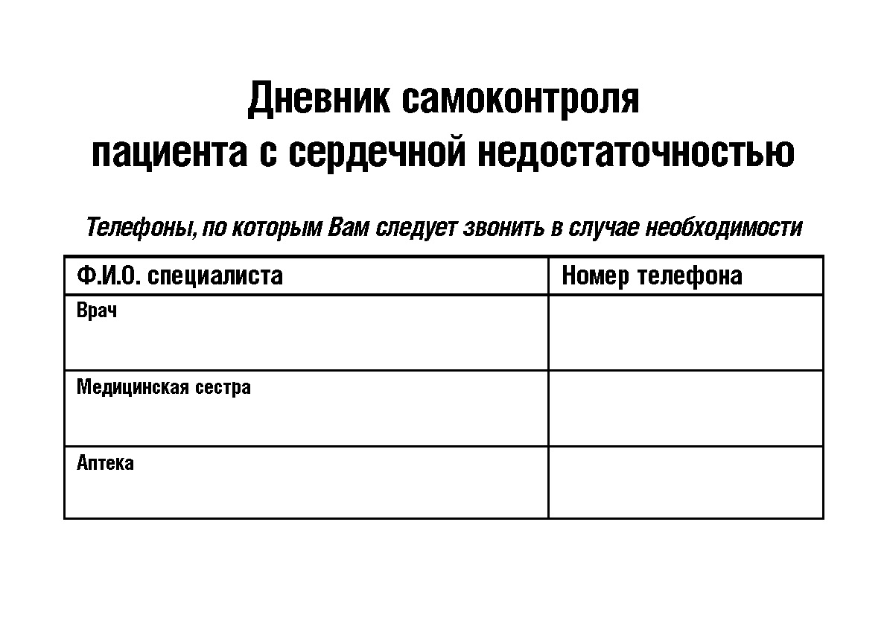
Ведите дневник самоконтроля пациента с сердечной недостаточностью

Slide 18
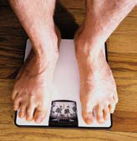
Контроль веса
Почему следует взвешиваться каждый день?
Для того, чтобы ваши взвешивания были достоверными:
У пациентов с сердечной недостаточностью жидкость может накапливаться в подкожно-жировой клетчатке и брюшной полости.
Появление отеков говорит о том, что в вашем состоянии наступили негативные изменения. При этом Ваш вес может увеличиваться очень быстро.
Если Вы будете взвешиваться ежедневно, то сможете отследить изменения достаточно рано, для того, чтобы ваш врач смог усилить терапию.
Это поможет избежать госпитализации
Взвешивайтесь каждое утро
• В одной и той же одежде
• После мочеиспускания
• Перед едой
• На одних и тех же весах
• Записывайте полученные цифры
в календарь или дневник

Slide 19
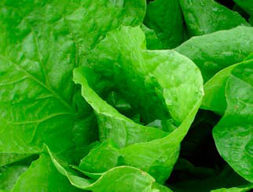
Диета для больных сердечной недостаточностью
Пища должна быть калорийной, легко усваиваться, с достаточным содержанием витаминов, белка.
Ограничение потребления жидкости менее 1,5 литров необходимо при декомпенсации сердечной недостаточности. В обычных ситуациях не рекомендуется употреблять более 2 литров жидкости в сутки.
Употребление алкоголя строго запрещено больным с алкогольной кардиопатией. Остальным можно употреблять небольшие дозы алкоголя (например, бокал вина или 50 мл более крепких напитков).

Slide 20
Употребление поваренной соли
Организм человека нуждается в очень небольшом количестве натрия.
Соль – основной источник натрия.
Употребление слишком большого количества соли (хлорида натрия) не полезно для любого человека, но при сердечной недостаточности употребление большого количества натрия может привести к ухудшению состояния.
Если Вы употребляете с пищей много соли, в Вашем организме задерживается жидкость (вода), затрудняя работу сердца и вызывая отеки. Большинство людей потребляют больше натрия, чем требуется: около 6000 мг в день, что примерно соответствует 3 чайным ложкам поваренной соли.
Если врач не рекомендовал более строгие ограничения, Ваша суточная норма натрия должна составлять не более 5 г в сутки
Уточните у доктора требуется ли вам снизить потребление соли.

Slide 21

Как защититься от избыточного потребления соли?
Для определения количества натрия в продуктах используйте указания на упаковке и список продуктов с данными о содержании в них соли.
Не досаливайте пищу.
Не держите солонку на столе.
Уменьшите в рационе количество готовых блюд, включая:
•консервированные
• промышленно приготовленные замороженные блюда
• копченые

Slide 22


Физические нагрузки
Физические нагрузки позволят улучшить Ваше самочувствие!
Положительное действие физических нагрузок
Расширяют периферические сосуды, облегчая работу сердца.
Улучшают кровоснабжение мышц.
Уменьшают тревожность
Улучшают сон

Slide 23
Физические нагрузки
Продолжительность и интенсивность физических нагрузок.
Какие нагрузки полезны?
Основной вид физической нагрузки при сердечной недостаточности – это аэробные физические нагрузки:
Ходьба, занятия на велотренажере.
Этот тип упражнений укрепляет сердце и легкие и улучшает способность организма использовать кислород. Перед началом аэробных упражнений и в конце занятия применяются упражнения на гибкость, которые включают медленное растягивание мышц и движения в суставах.
Виды нагрузок, их продолжительность и интенсивность подбираются врачом в зависимости от выраженности сердечной недостаточности и некоторых других факторов. При физических нагрузках следуйте этим рекомендациям:
• Сами задавайте темп –нагрузки (упражнения) не должны утомлять Вас.
лучше избегать :
подъема грузов;
выраженных нагрузок, например бега

Slide 24
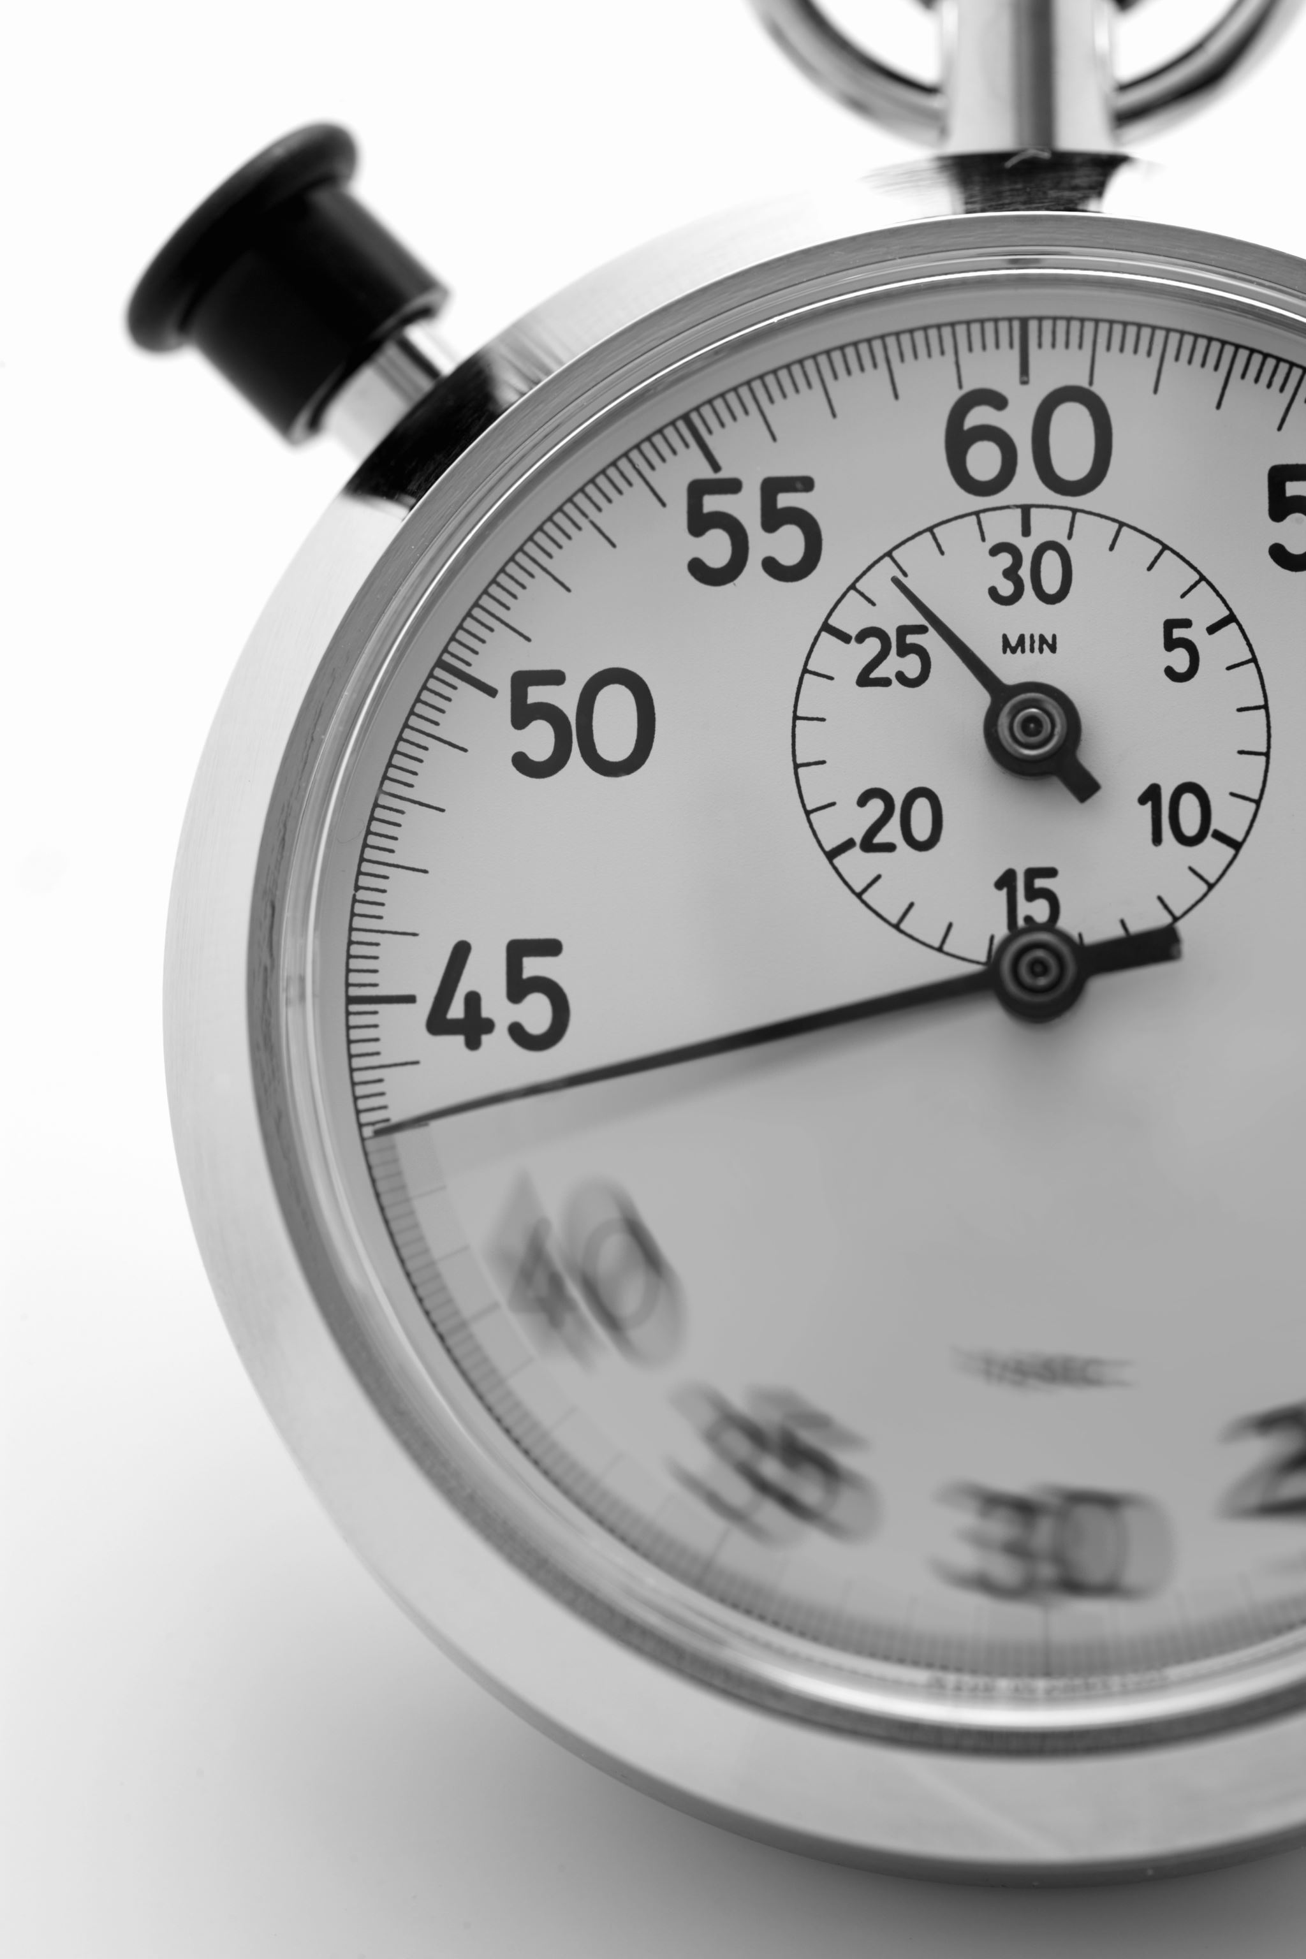
Никогда не делайте физические упражнения на полный желудок.
Избегайте жары и холода.
Летом лучше заниматься в утренние часы, зимой перенесите занятия в помещение
Не занимайтесь упражнениями с поднятием тяжестей, избегайте контактных и соревновательных видов спорта.
Старайтесь заниматься в одно и то же время суток. Сделайте тренировки частью своего рутинного распорядка.
Ваше дыхание несколько ускорится во время тренировок. Если Вы почувствовали дискомфорт, прервитесь на короткое время, а затем возобновите занятия в более медленном темпе
Не делайте упражнения, которые вызывают боль в груди, головокружение, чувство дурноты или затрудненное дыхание. При появлении этих симптомов немедленно прервите упражнения
Не принимайте горячий душ сразу после упражнений. Сначала Вы должны остыть
Выделите время на дневной отдых

Slide 25
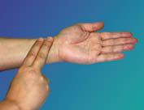
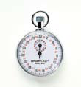
Во время нагрузок следите
за своим пульсом
• Разместите указательный и средний
палец на внутренней стороне
запястья и слегка прижмите их.
Подсчитайте пульс в течение
15 секунд, а затем умножьте
полученную цифру на 4.
• Это и будет частота сокращений
Вашего сердца за 1 минуту.
• Если у Вас имеется мерцательная
аритмия, то данный метод подсчета
пульса использовать нельзя,
посоветуйтесь с врачом о том, как
контролировать частоту сердечных
сокращений в этом случае.
Чем выше нагрузка,
тем чаще бьется Ваше сердце.
• Спросите у врача, каков безопасный
диапазон колебаний Вашего пульса.
• Чтобы нагрузки были безопасными,
следите за своим пульсом
и старайтесь, чтобы он находился
в безопасном диапазоне.

Slide 26

Важность отдыха
•Люди, страдающие сердечной недостаточностью, нуждаются в отдыхе в течение дня. Прилягте на короткое время, приподняв ноги, или хотя бы, прерывайте выполнение ваших обычных дневных дел на 15–30 минут несколько раз в течение дня.
Это даст Вам и Вашему сердцу необходимую передышку.
• Возможно Вам понадобится чередовать отдых и активность в течение дня.

Slide 27
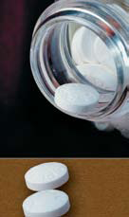
Медикаментозное лечение сердечной недостаточности

Slide 28
Медикаментозное лечение хронической сердечной недостаточности
Общие правила лечения
• Не пропускайте прием препаратов, если Вы хорошо себя чувствуете!
• Для того чтобы сохранить хорошее самочувствие при сердечной недостаточности, большинство препаратов надо принимать постоянно!
• Прекращение приема лекарств может принести вред Вашему здоровью!
Если Вы все-таки пропустили прием препарата, вслед за этим никогда не принимайте две дозы сразу!
Не экономьте и не растягивайте прием препаратов на более долгий срок, уменьшая дозу. Вы должны принимать дозы, которые оказывают наибольший эффект
Ведите «Дневник самоконтроля пациента с сердечной недостаточностью».
Внесите в «Дневник» полный перечень препаратов, которые Вы принимаете, с указанием доз и времени приема.
Всегда держите этот «Дневник пациента» при себе. Если врач меняет лечение, не забудьте внести изменения в «Дневник». Большинство препаратов надо принимать постоянно!

Slide 29
Заключительный тест
1. Должны ли вы связаться с врачом или медицинской сестрой при наборе веса более 1 кг неделю
1. Да
2. Нет
2. Потребление какого пищевого ингредиента вы должны ограничить в связи с тем, он может вызвать задержку жидкости в вашем организме
1. Сахар
2. Соль
3. Масло
4. Перец
3. Нерегулярный прием медикаментов не способен серьезно ухудшить течение сердечной недостаточности
1. Верно
2 . Неверно
4. При занятиях спортом следует избегать поднятия тяжестей и нагрузок высокой интенсивности
1. Да
2. Нет
5. Может ли стресс, который вы испытываете, влиять на течение сердечной недостаточности?
1. Да
2. Нет

Slide 30

Пользуйтесь интернетом для получения знаний о своем состоянии
Уважаемые друзья, теперь российским пациентам, страдающим сердечной недостаточностью доступен уникальный источник информации, которым пользуются пациенты в Англии, Германии, Франции и Испании
Общество Специалистов по Сердечной Недостаточности России перевело и адаптировало общеевропейский сайт для пациентов.
www.heartfailurematters.org,
Это уникальный источник информации, которым пользуются более 10 млн. европейских пациентов.
Если вы «не дружите» с интернетом, не стесняйтесь попросить ваших детей и внуков зайти на сайт и показать вам как им пользоваться. Поверьте, это совсем не сложно!!

